Slide 1

TOÁN 2
Tập 1
Tuần 15
Bài 42: Điểm – Đoạn thẳng

Slide 2


Gọi tên các hình sau
Hình tứ giác
Hình tứ giác
Hình tam giác
Hình tròn

Slide 3

KHÁM PHÁ
KIẾN THỨC MỚI

Slide 4



A
B
.
.
Điểm A
Điểm B
Vẽ điểm C
vào bảng con
A
B
.
.
Đoạn thẳng AB
Đoạn thẳng AB đi qua 2 điểm A và B

Slide 5
LUYỆN TẬP THỰC HÀNH

Slide 6

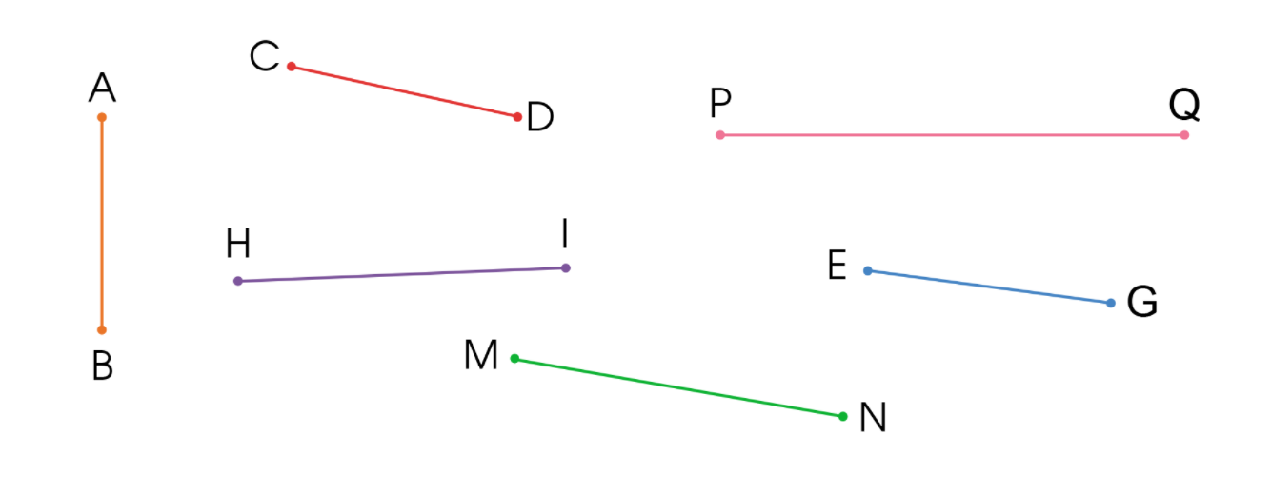


Viết tên các điểm và các đoạn thẳng trong hình sau:
1

Slide 7
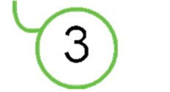



Đếm số đoạn thẳng trong mỗi hình sau (theo mẫu):
2
4
6
5

Slide 8


Slide 9

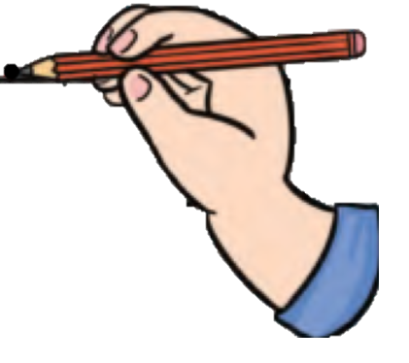
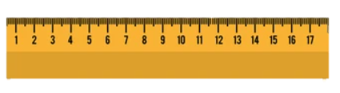
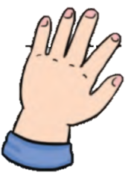

Vẽ đoạn thẳng trên giấy ô li (theo mẫu):
3
Mẫu: Vẽ đoạn thẳng AB
A
B
.
.
Đánh dấu hai điểm A, B
Dùng thước thẳng nối hai điểm A và B

Slide 10
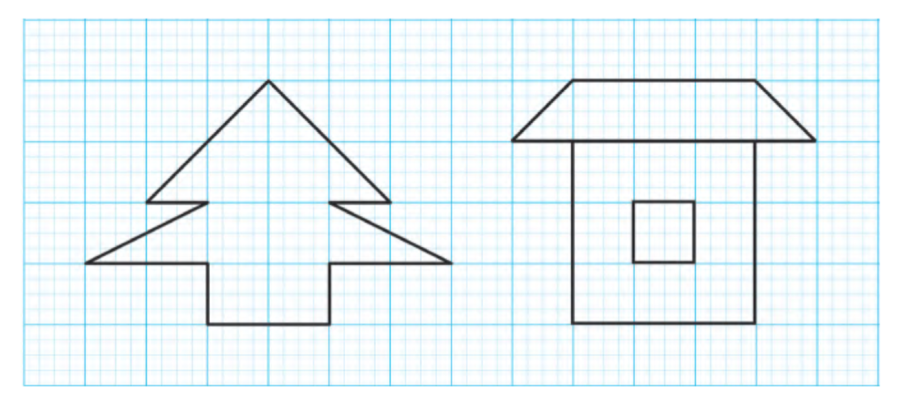

Vẽ đoạn thẳng trên giấy ô li (theo mẫu):
3
Vẽ đoạn thẳng MN
Vẽ đoạn thẳng PQ
Vẽ hình vào vở ô li (theo mẫu)

Slide 11
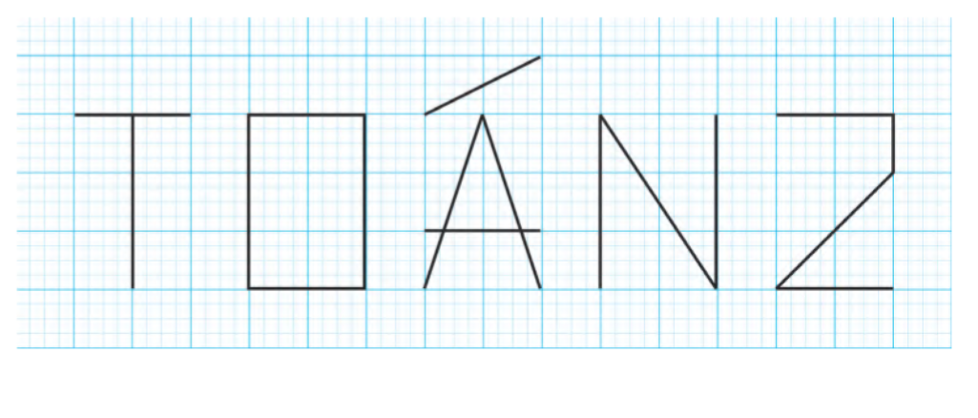

Bạn Voi thích dùng các đoạn thẳng để tạo hình các chữ cái và số. Em hãy dùng các đoạn thẳng để tạo hình tên của mình.
4

Slide 12


Để có thể làm tốt các bài tập trên em nhắn bạn điều gì?
Bài học hôm nay em biết thêm được điều gì?

Slide 13


DẶN DÒ

Slide 14


